Slide 1

HANSEL AND GRETEL
Z rdečo barvico prepiši naslov zgodbe v svoj zvezek za angleščino.

Slide 2

Na vsaki strani Poslušaj posnetek s ključnimi besedami iz zgodbe.
Ponovi BESEDO in poišči na slikah To kar slišiš.
Na naslednji strani imaš rešitev.
PRED TEBOJ SO SLIČICE IN POSNETKI BESED IZ ZGODBE. POSNETKE NAJDEŠ NA DNU STRANI (ZNAK )

Slide 3
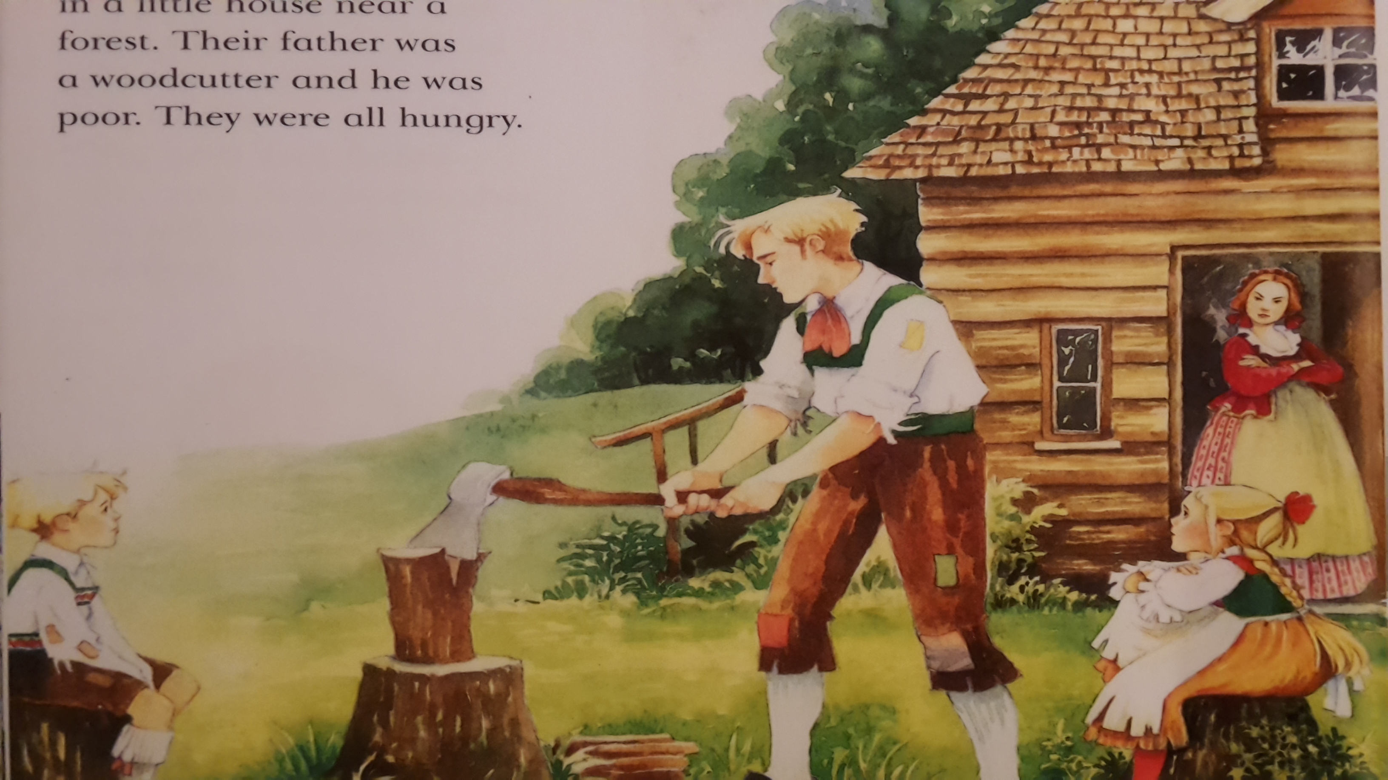
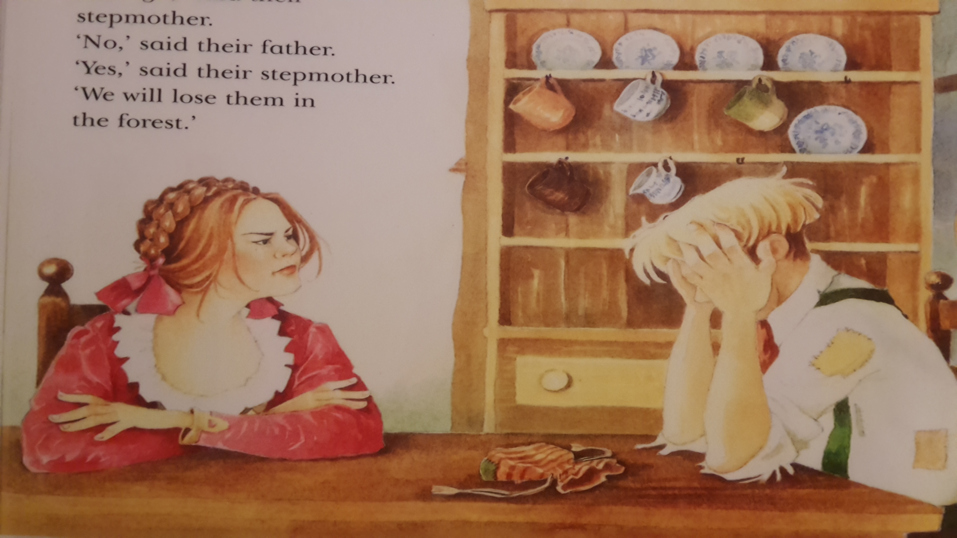
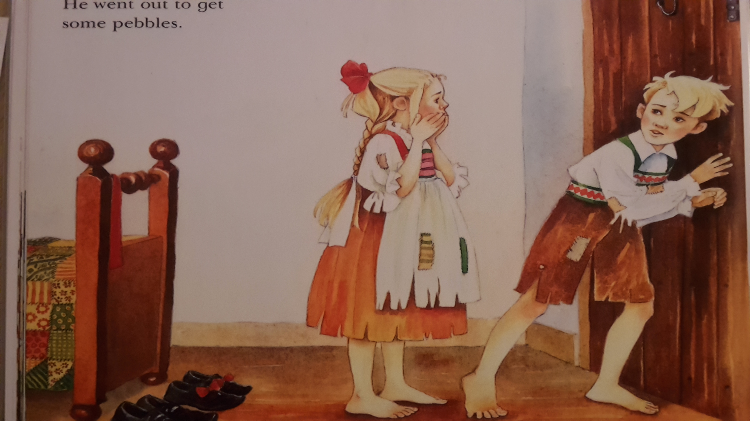
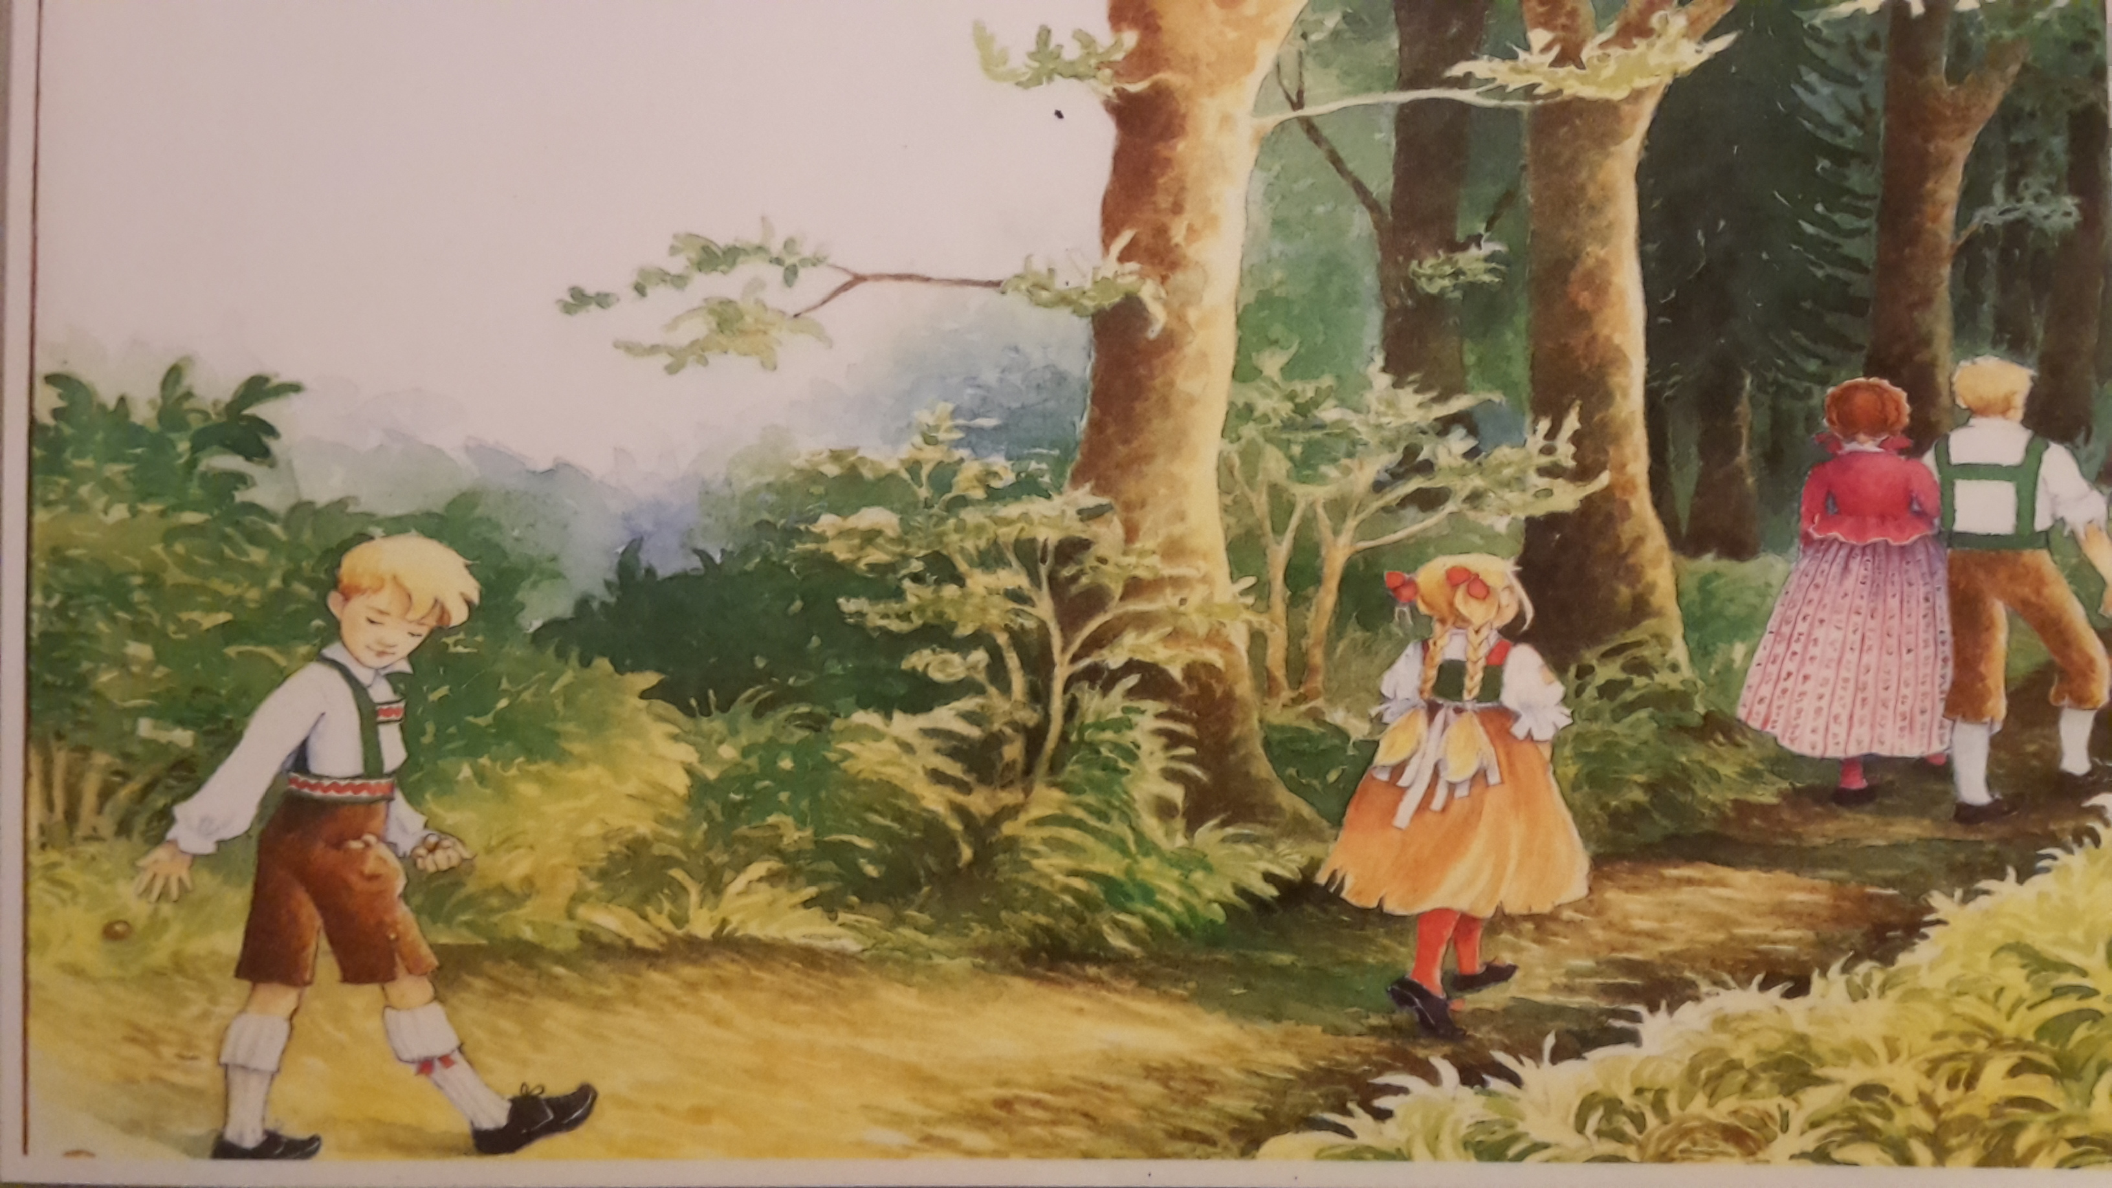
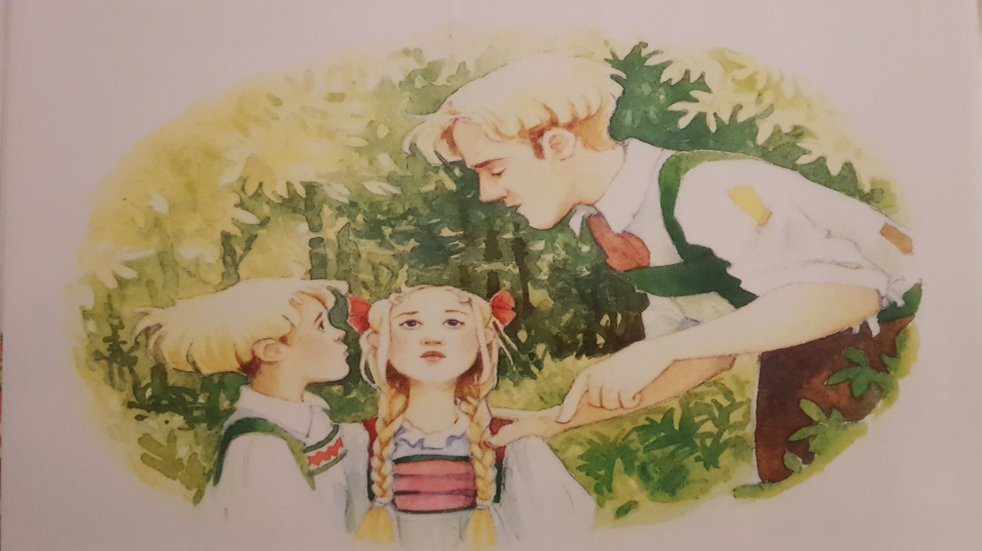
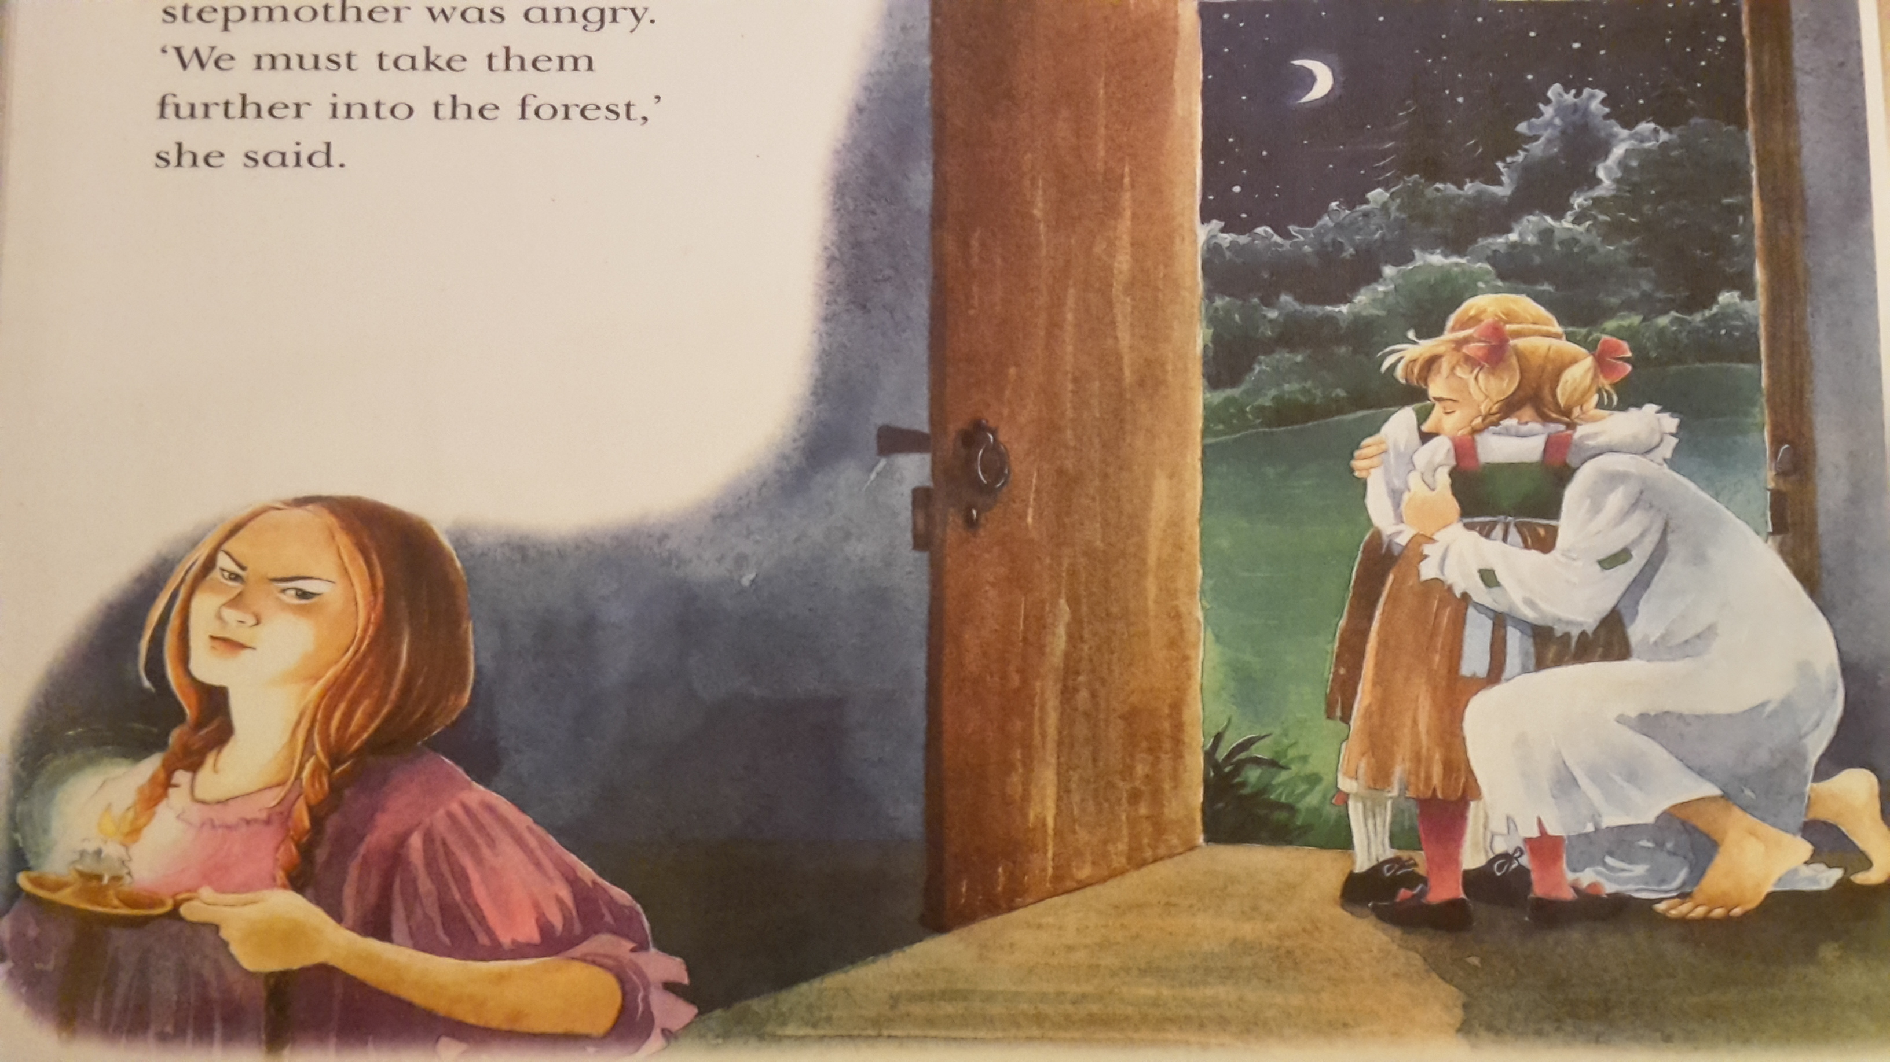
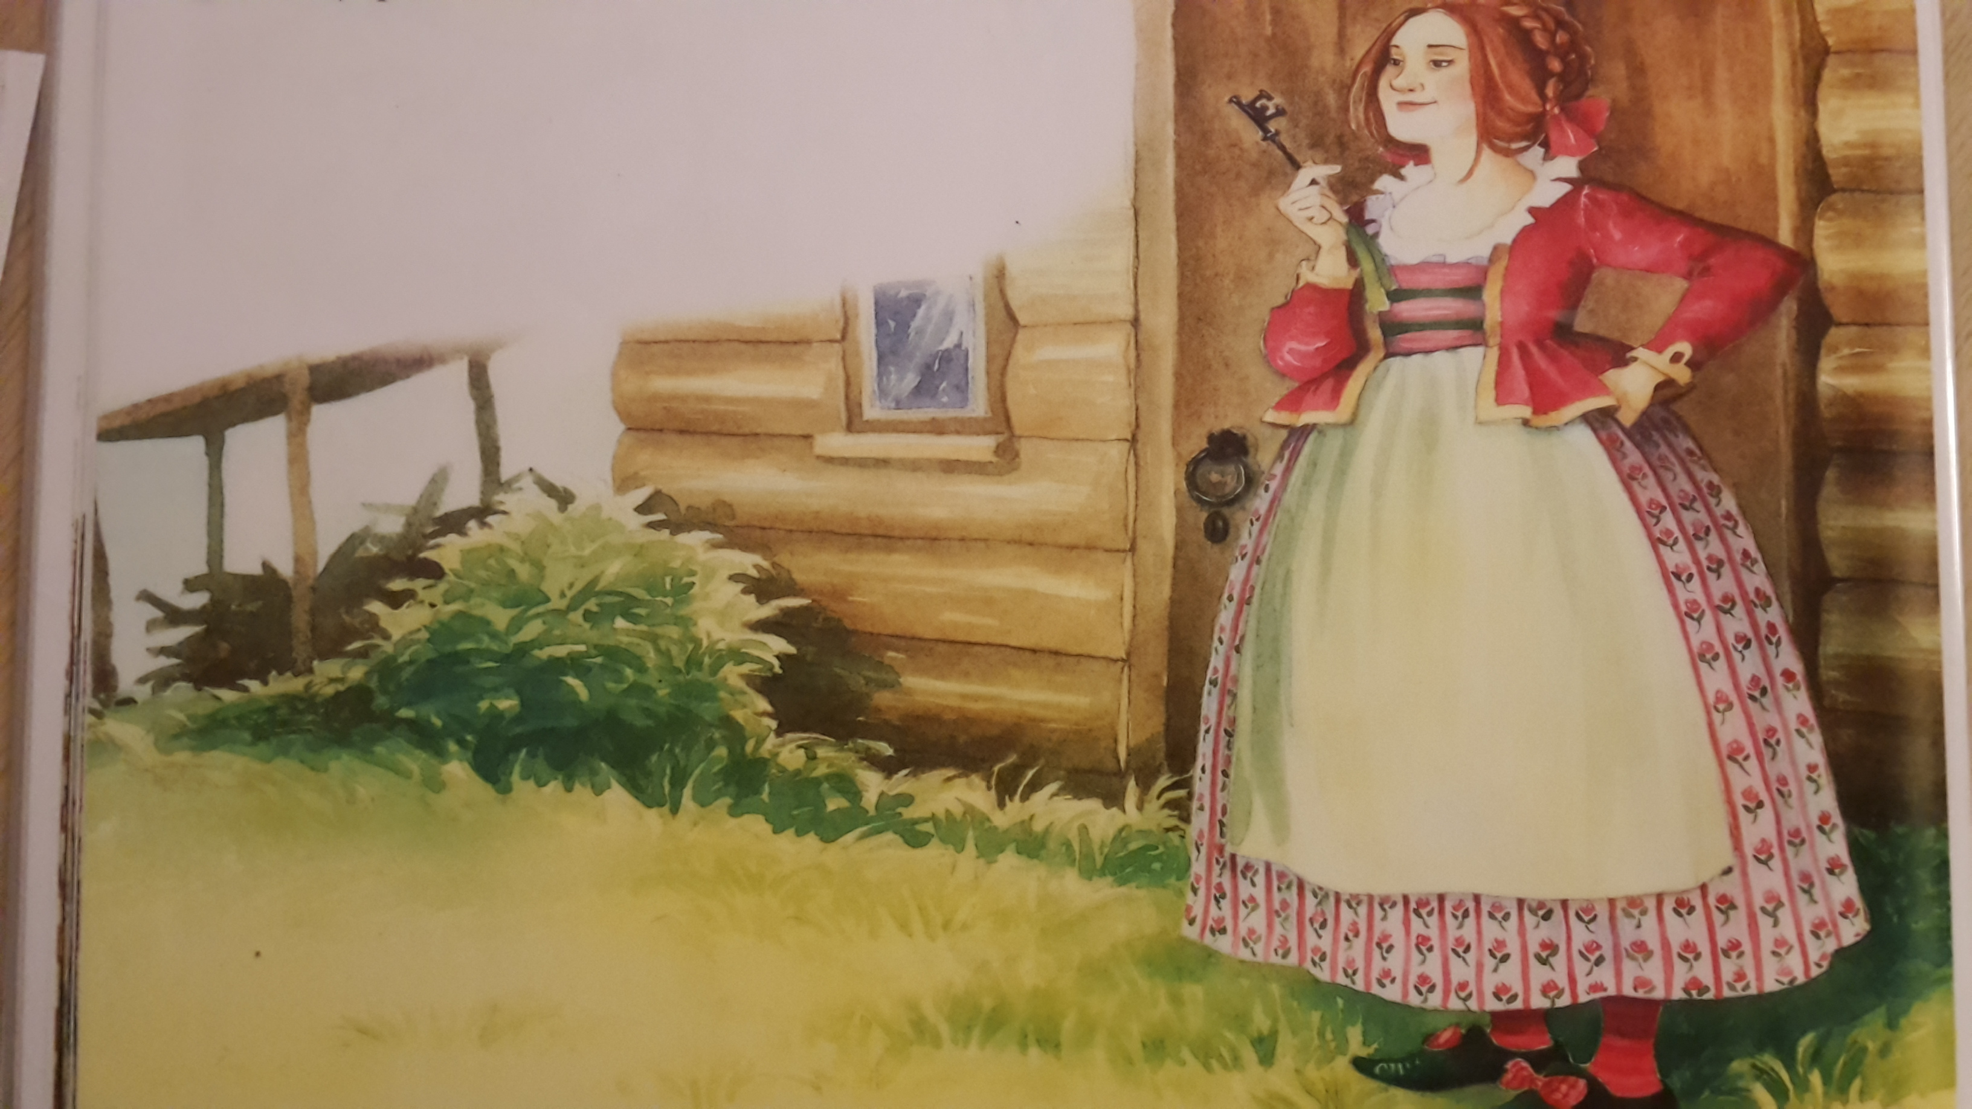
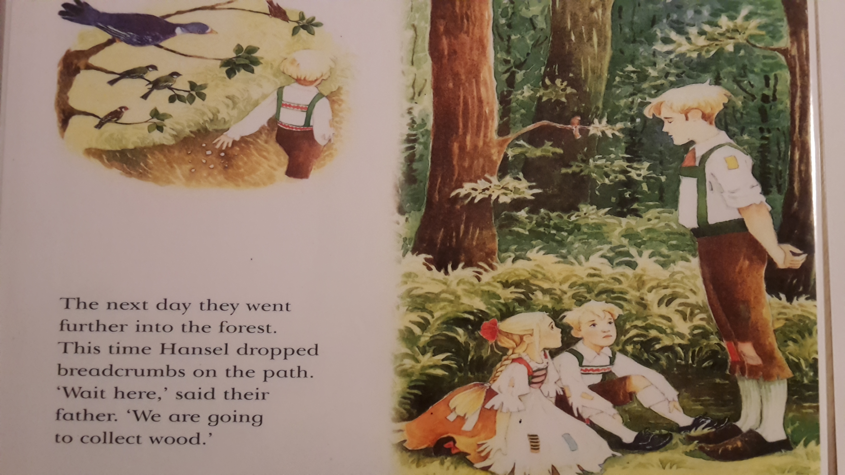
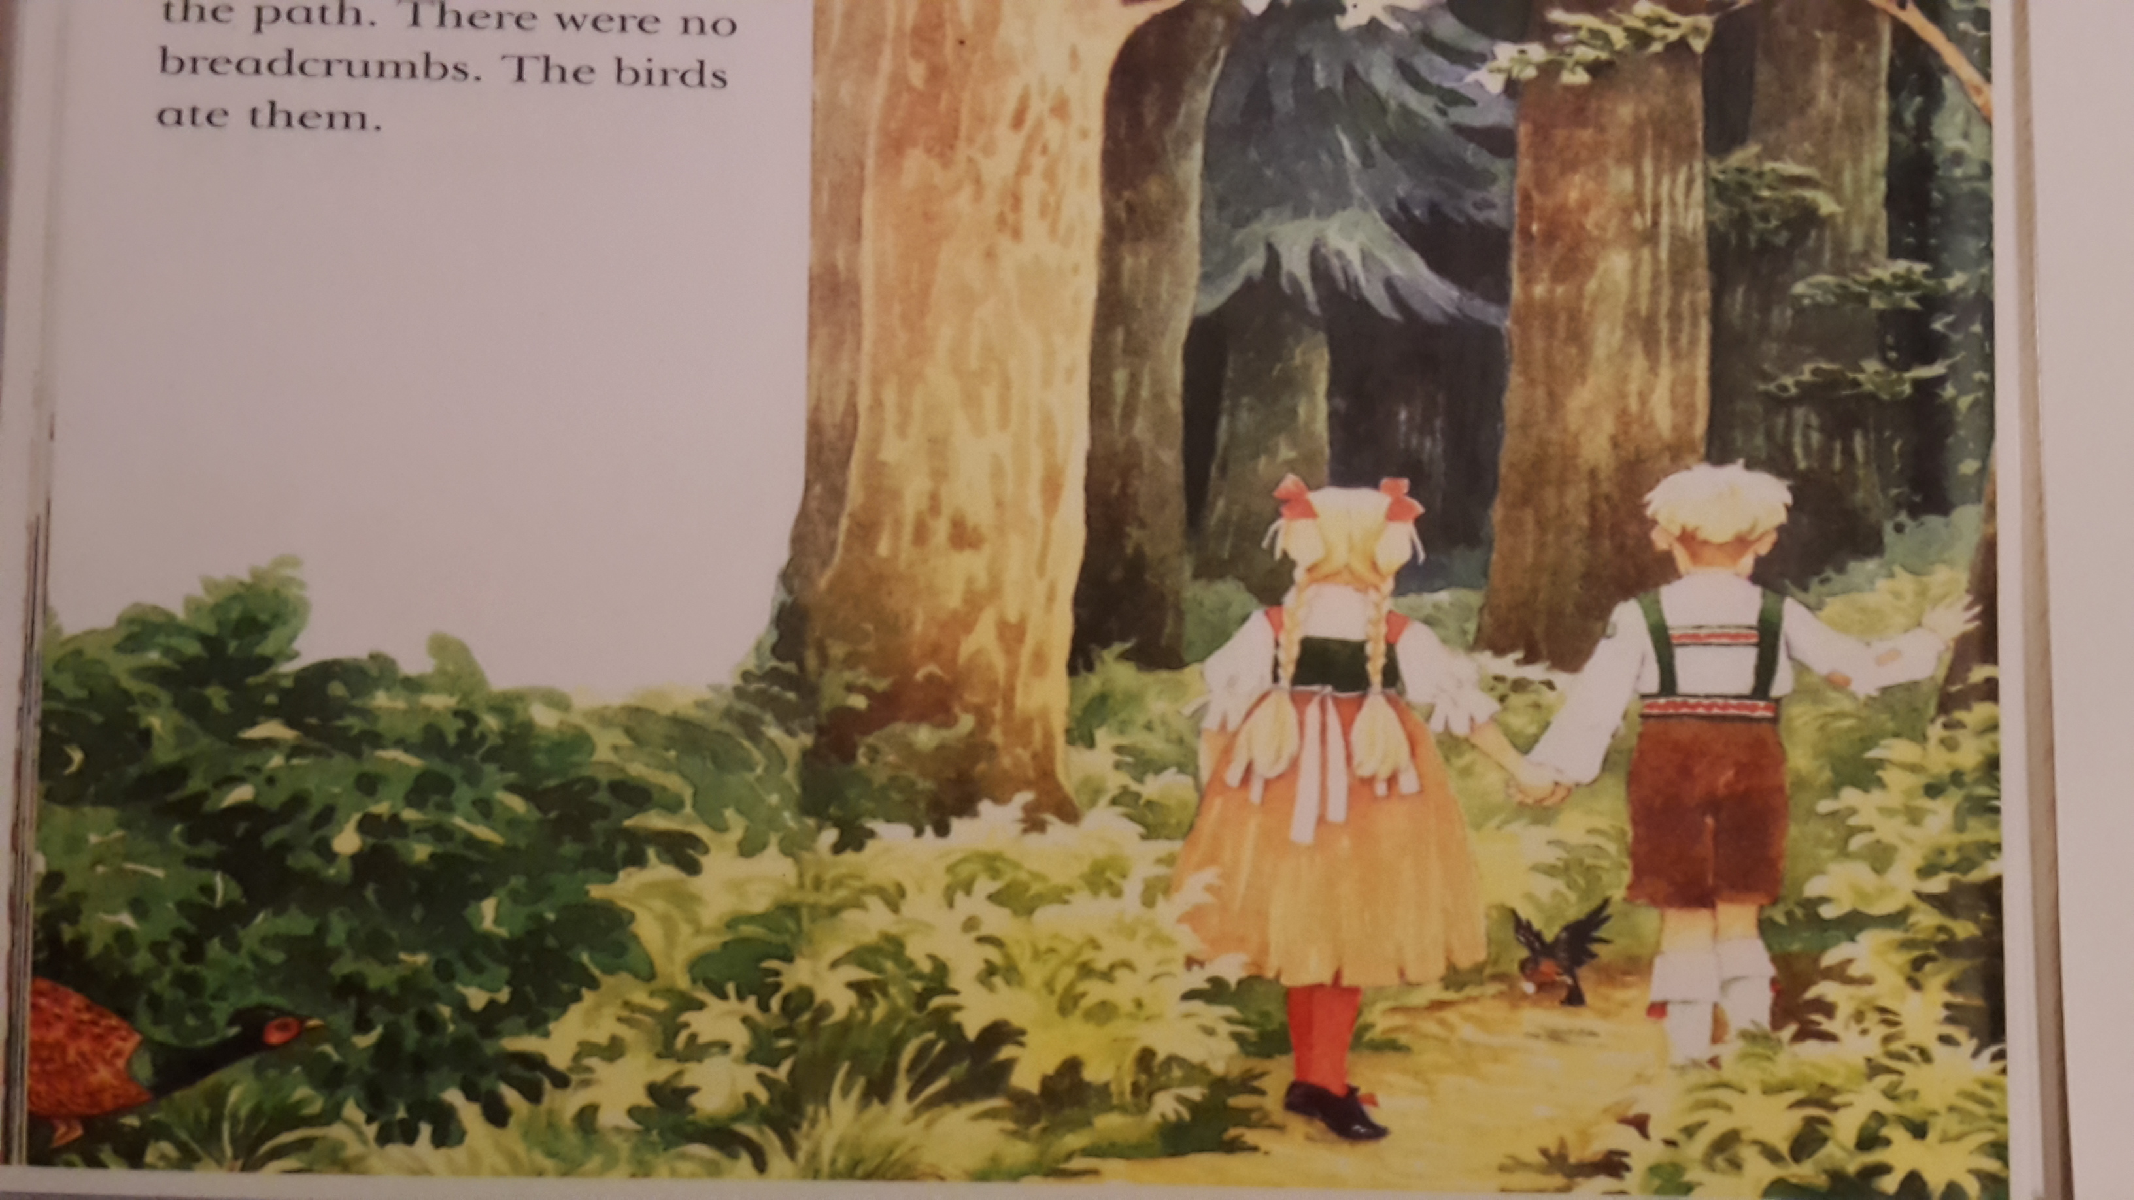
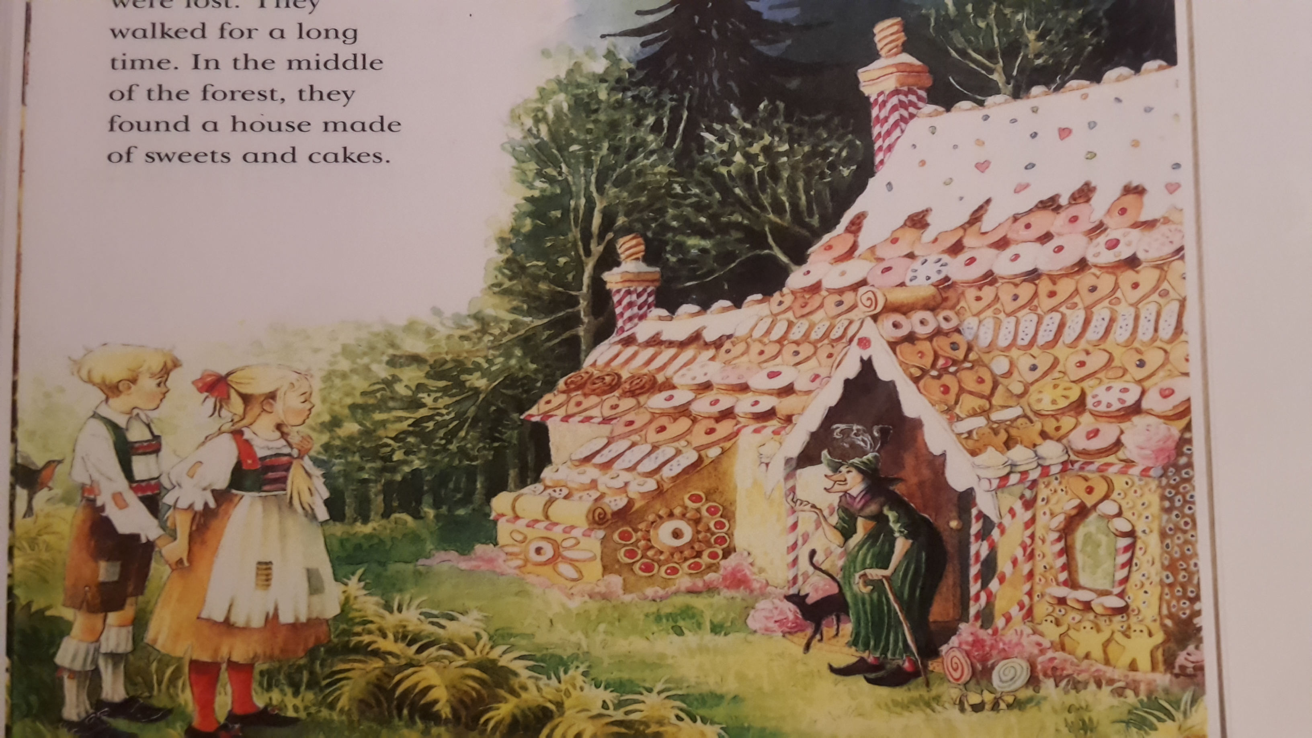
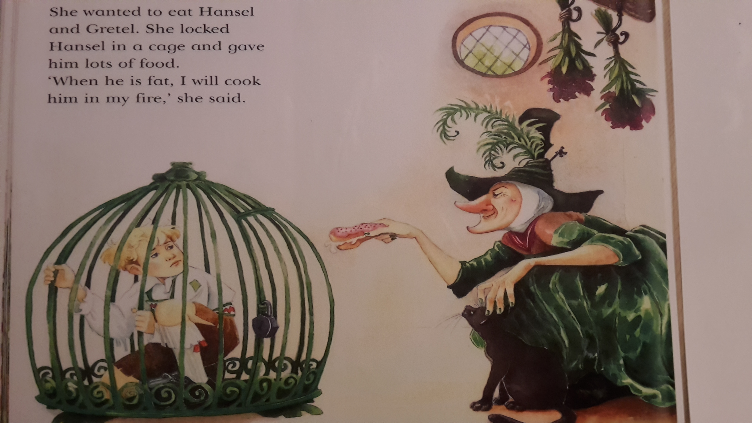
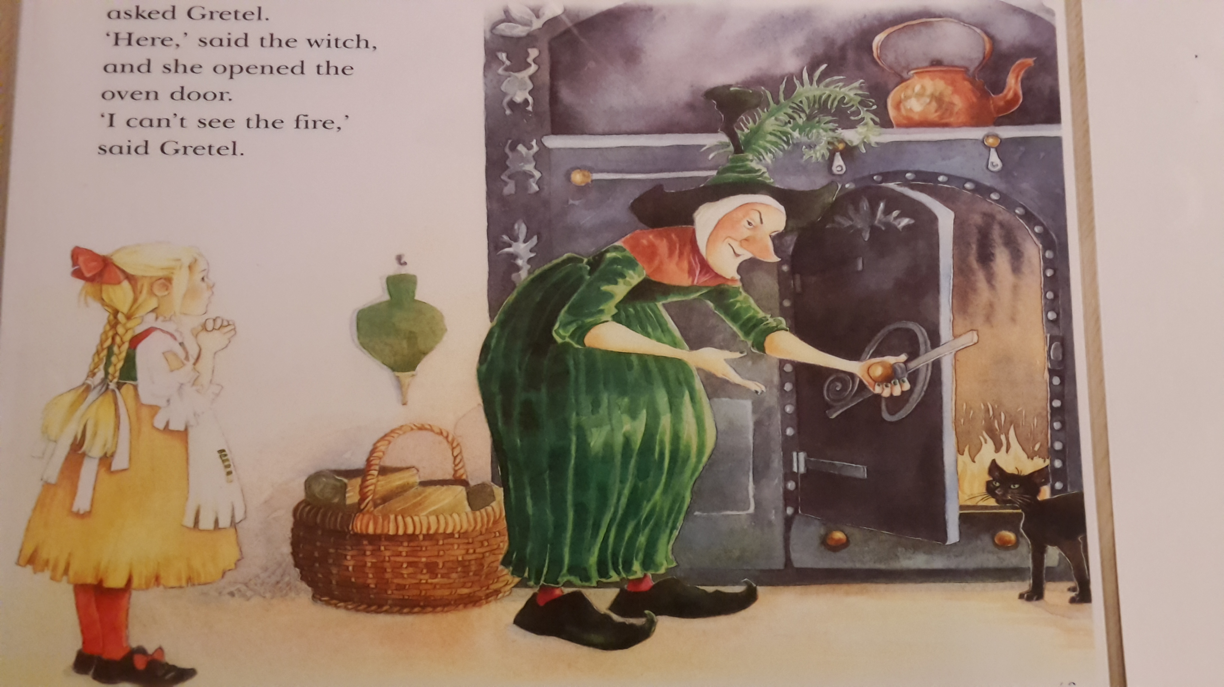
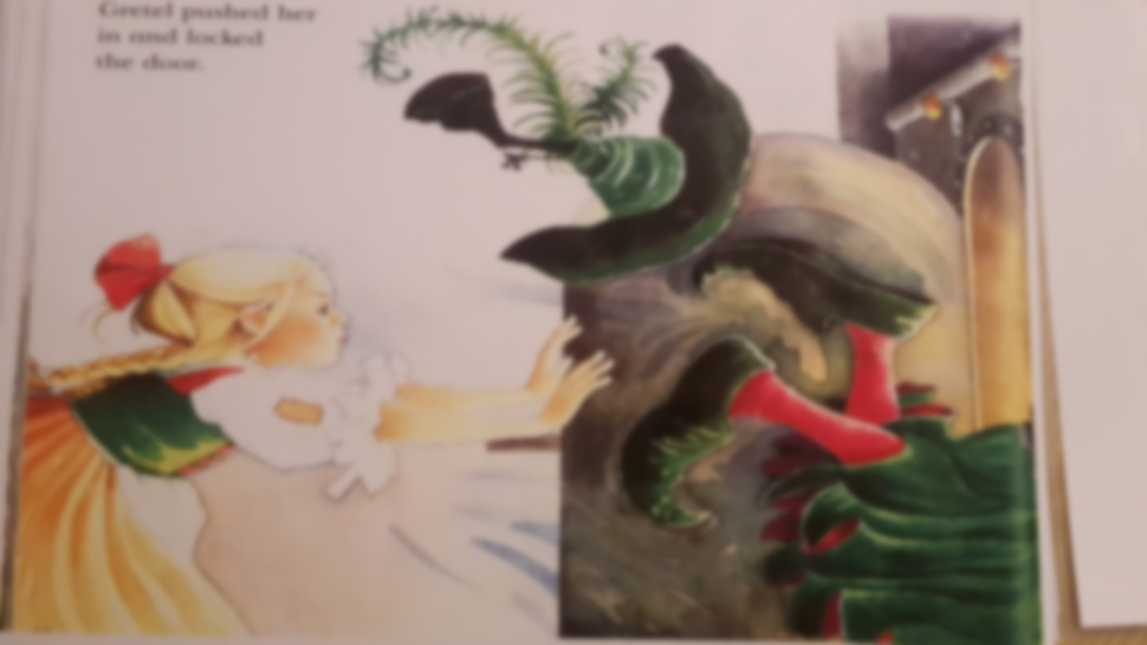
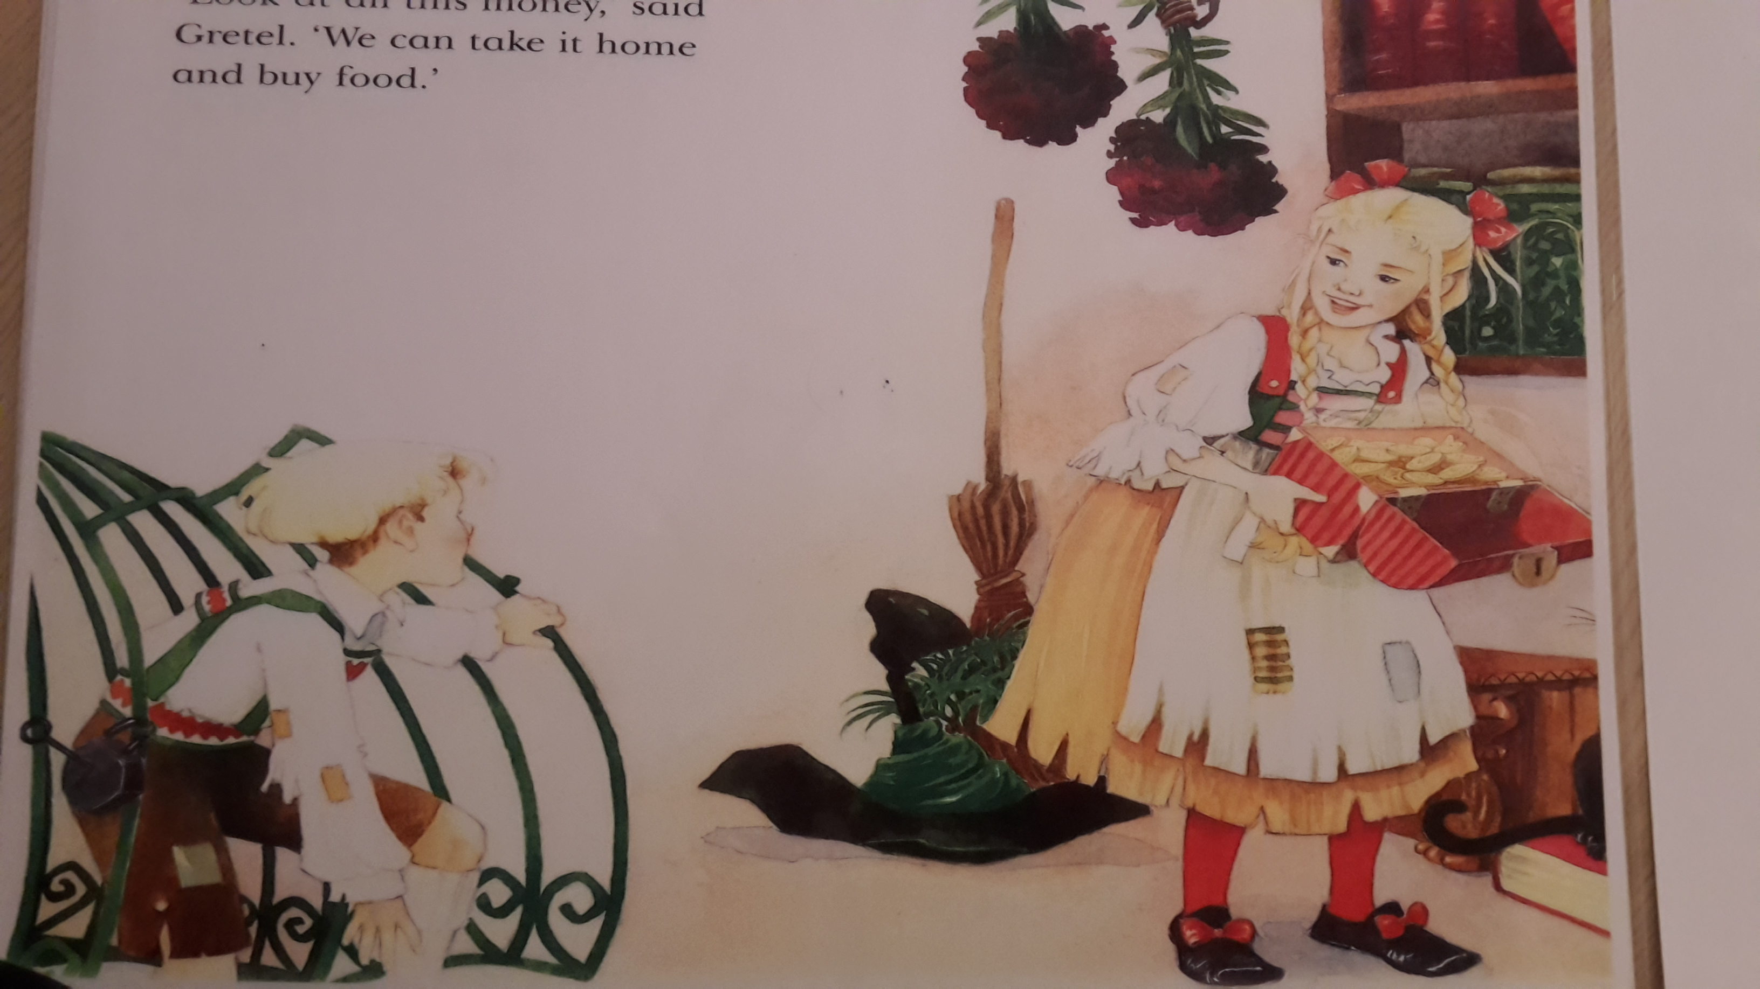
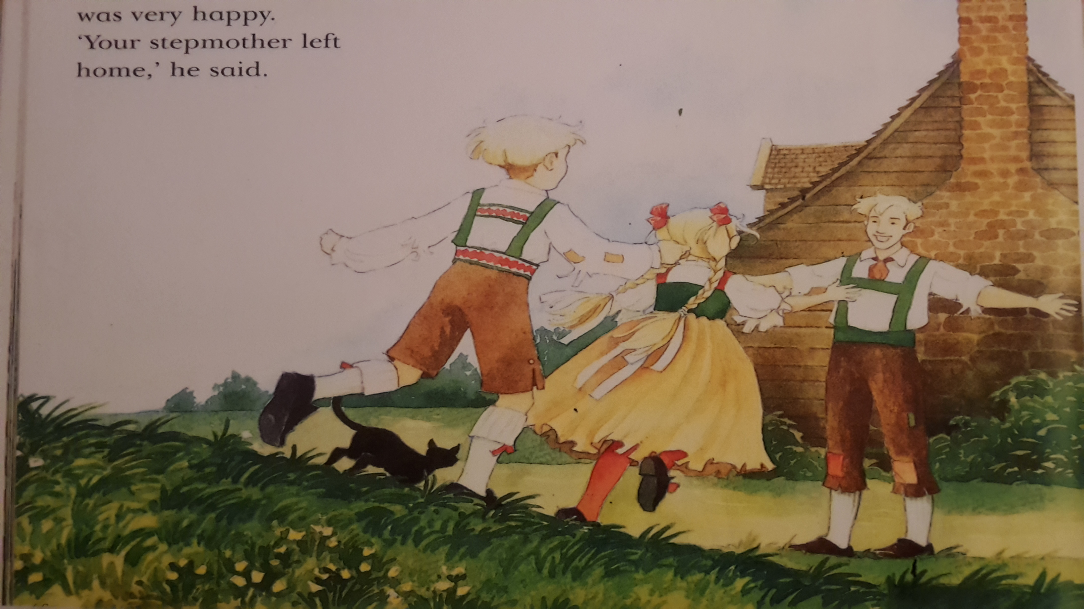
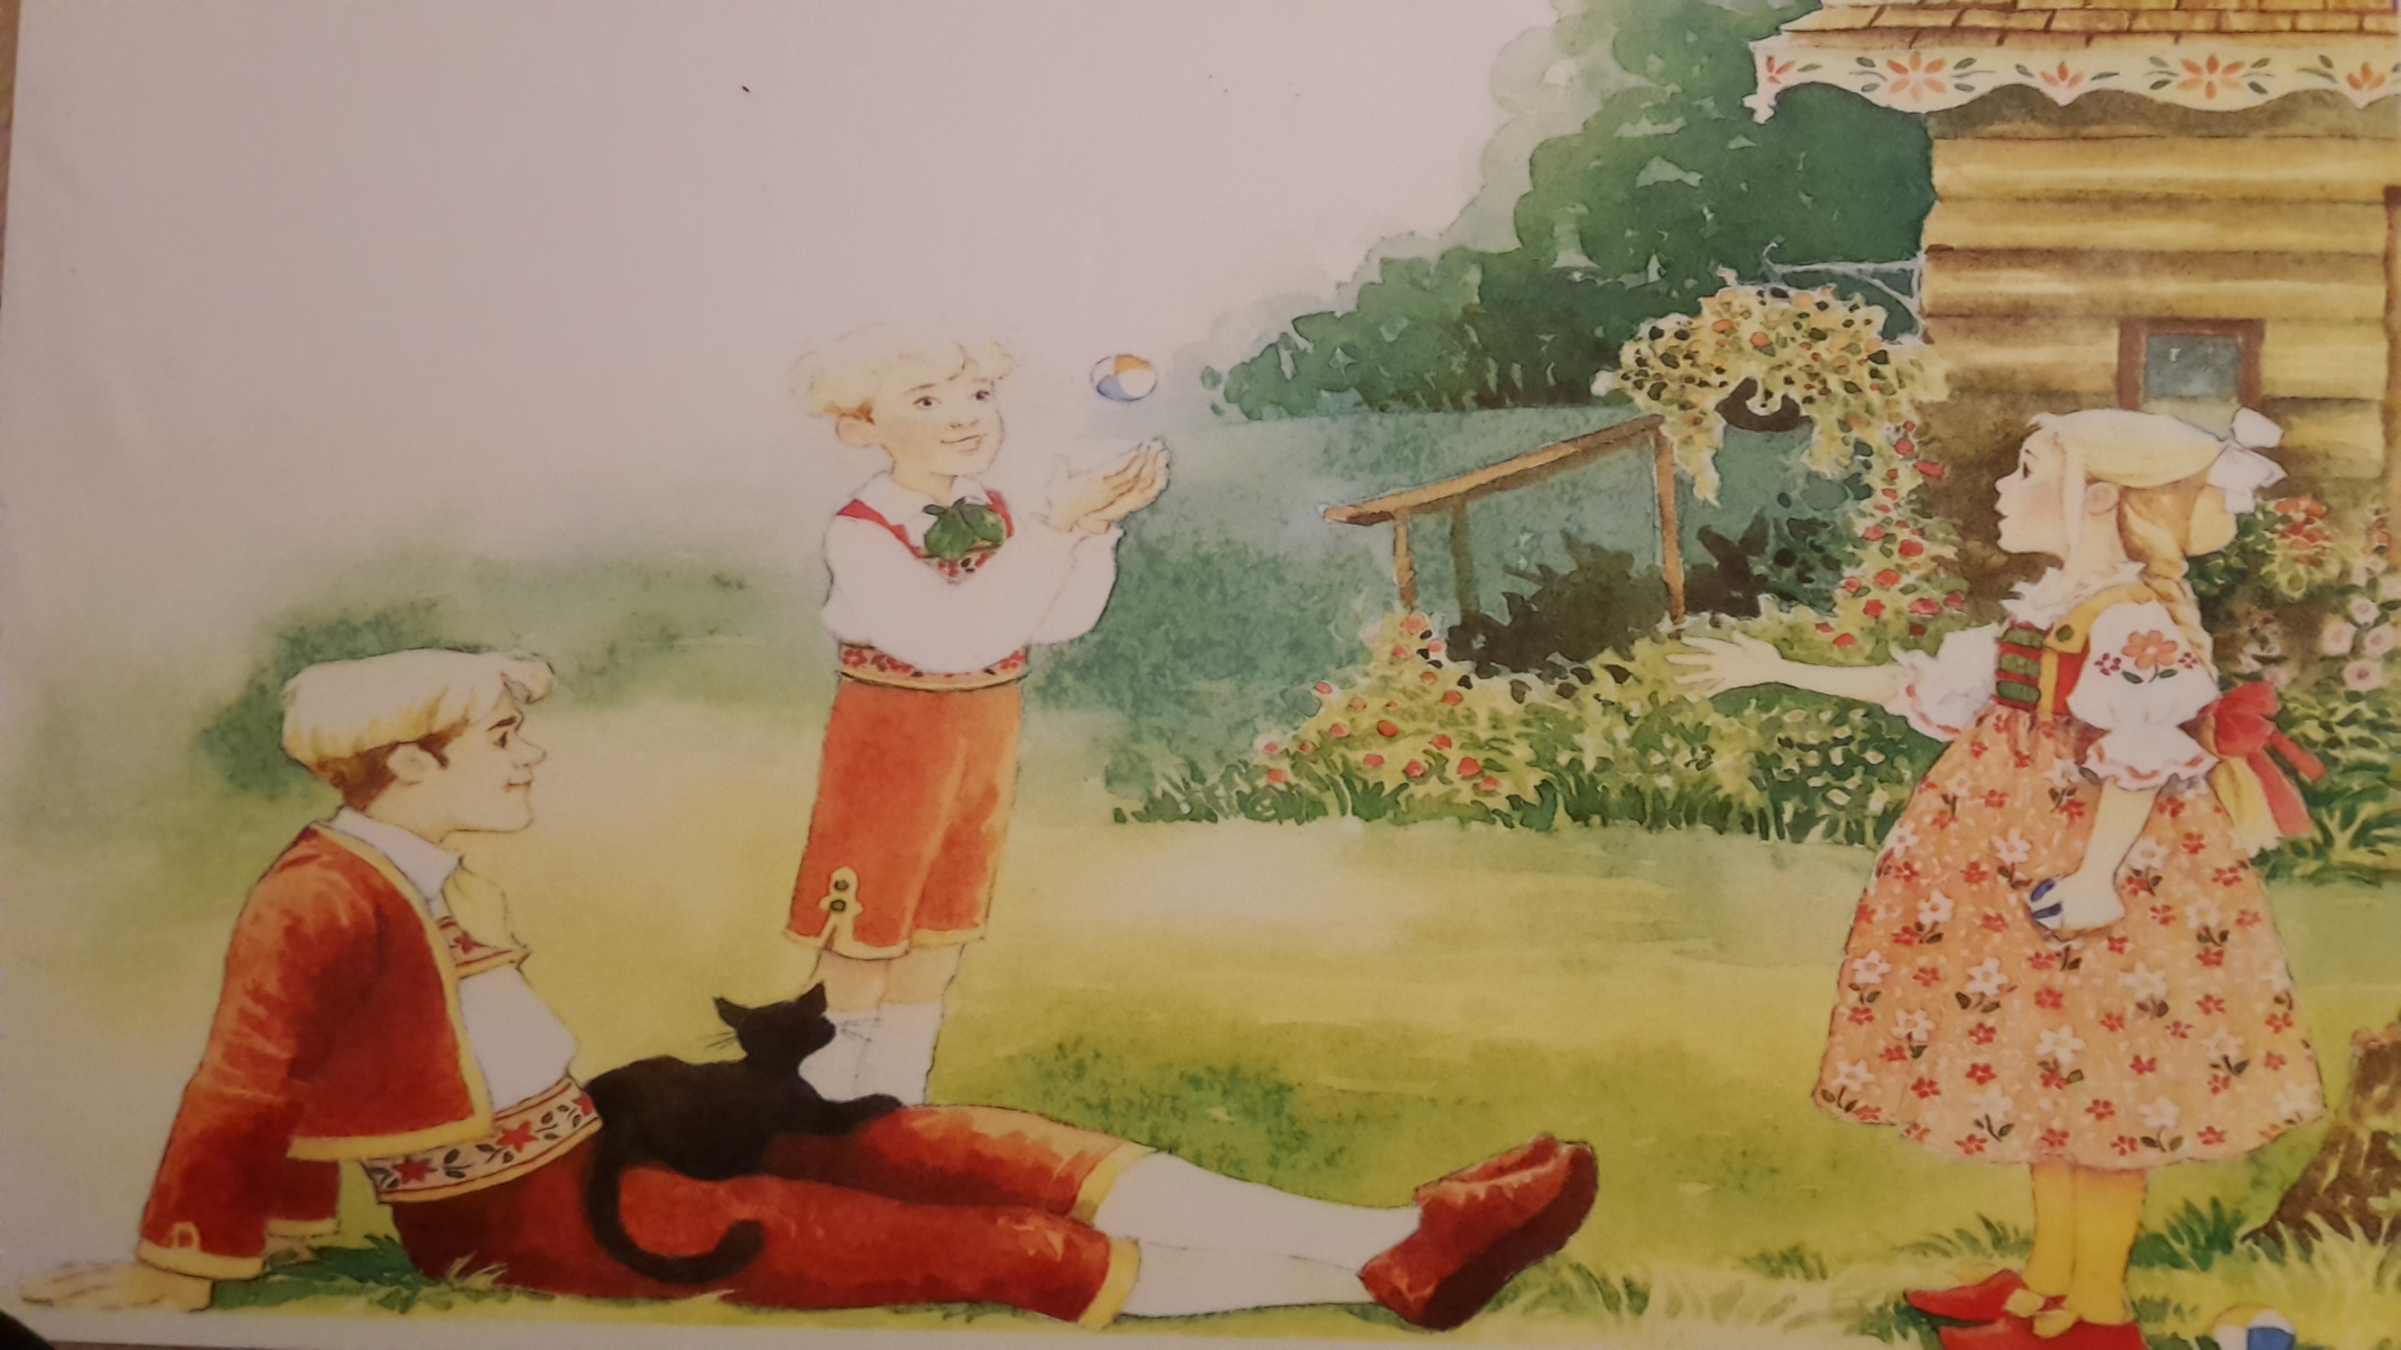


Slide 4
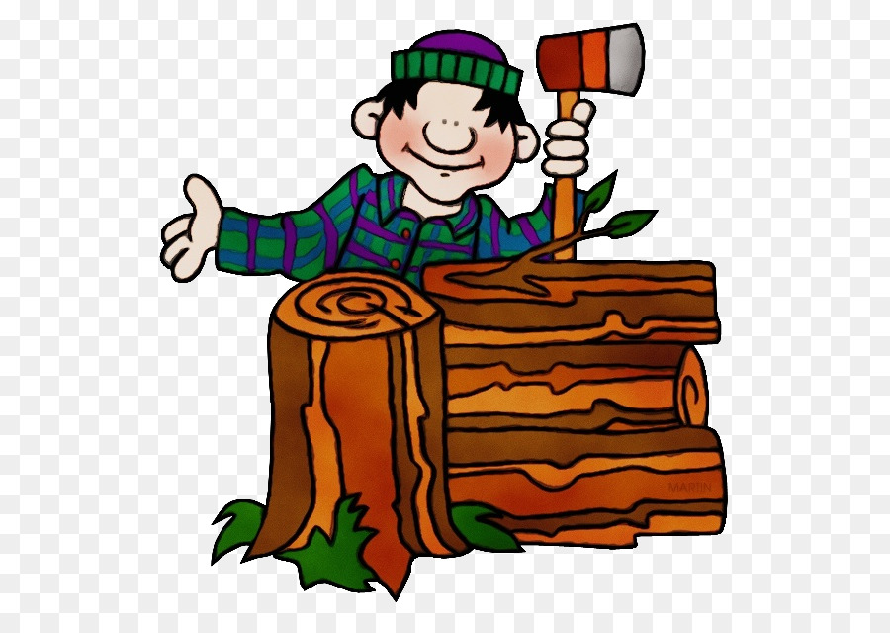
A WOODCUTTER

Slide 6
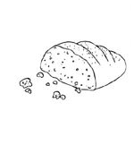
BREADCRUMBS

Slide 8
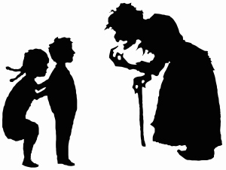
A witch

Slide 10

FIRE

Slide 12

A CAGE

Slide 13

Poslušaj zgodbo še enkrat. prePoznaš angleško besedo za kamenčke ?

Slide 14

Goodbye!
HAVE A NICE DAY!

